Slide 1
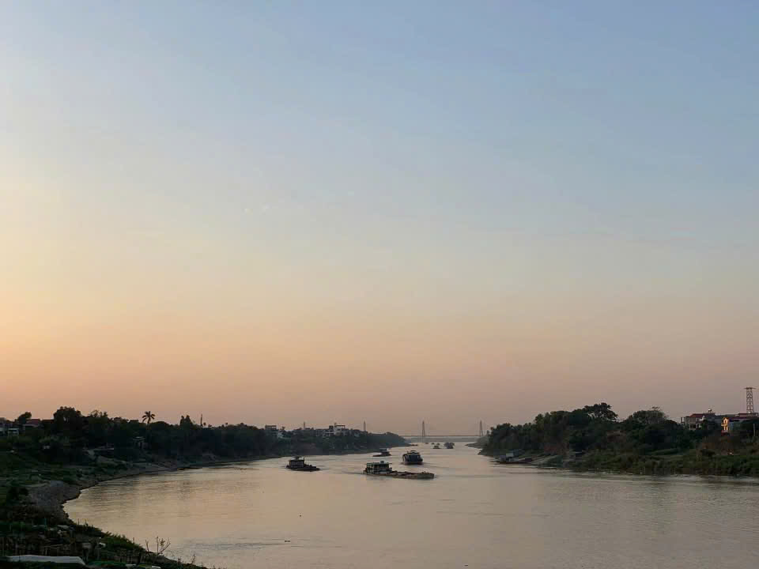
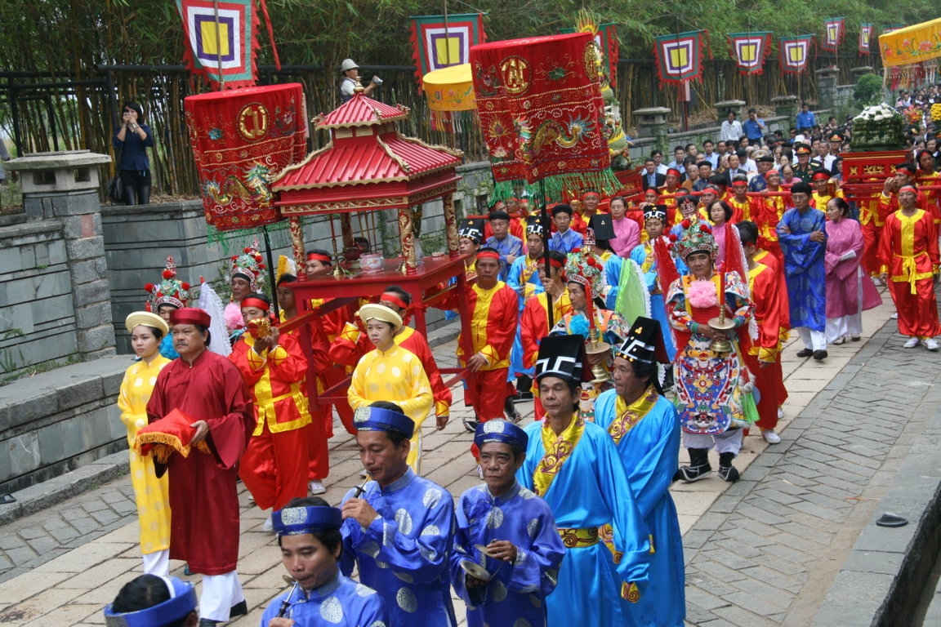
Tiết 21: Bài 4
HỘI XUÂN QUÊ HƯƠNG (Tiết 1)
This Photo by Unknown Author is licensed under CC BY-SA-NC

Slide 2
Tiết 21: Bài 4
HỘI XUÂN QUÊ HƯƠNG (Tiết 1)
Yêu cầu cần đạt của bài
- Chỉ ra được cách bố cục của hình, màu sắc không gian , nhịp điệu trong tranh.
- Phân tích được nhịp điệu của nét, hình, màu và không gian trong bức tranh.
- Vẽ được bức tranh đề tài “Lễ hội quê hương”.
- Nhận biết được cách diễn tả không gian, vẻ đẹp trong tranh dân gian Việt Nam và biết ứng dụng trong học tập, sáng tạo.

Slide 3
Tiết 21: Bài 4
HỘI XUÂN QUÊ HƯƠNG (Tiết 1)
Nội dung bài học
1 – Tạo dáng theo hoạt động của lễ hội
2 – Cách vẽ tranh theo đề tài Lễ hội quê hương
3 – Tạo bức tranh đề tài Lễ hội quê hương
4 – Trưng bày sản phẩm và chia sẻ
5 – Tìm hiểu đề tài Lễ hội trong tranh dân gian Đông Hồ

Slide 4

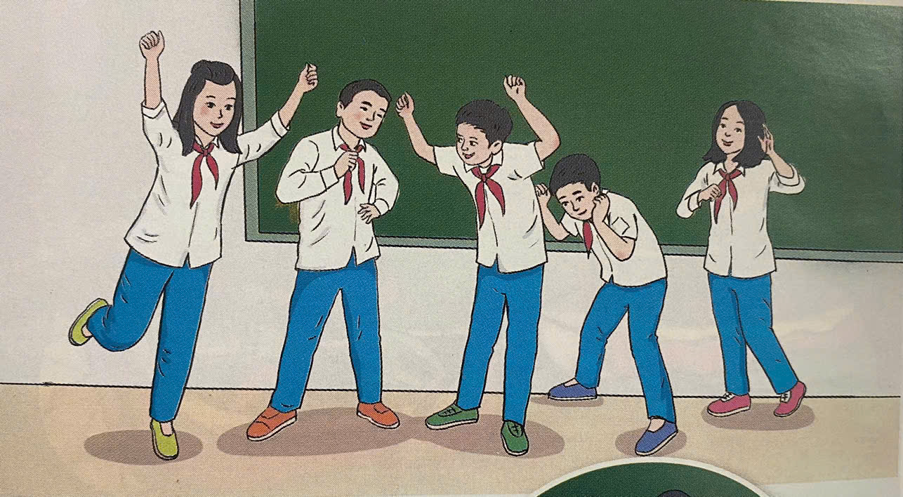
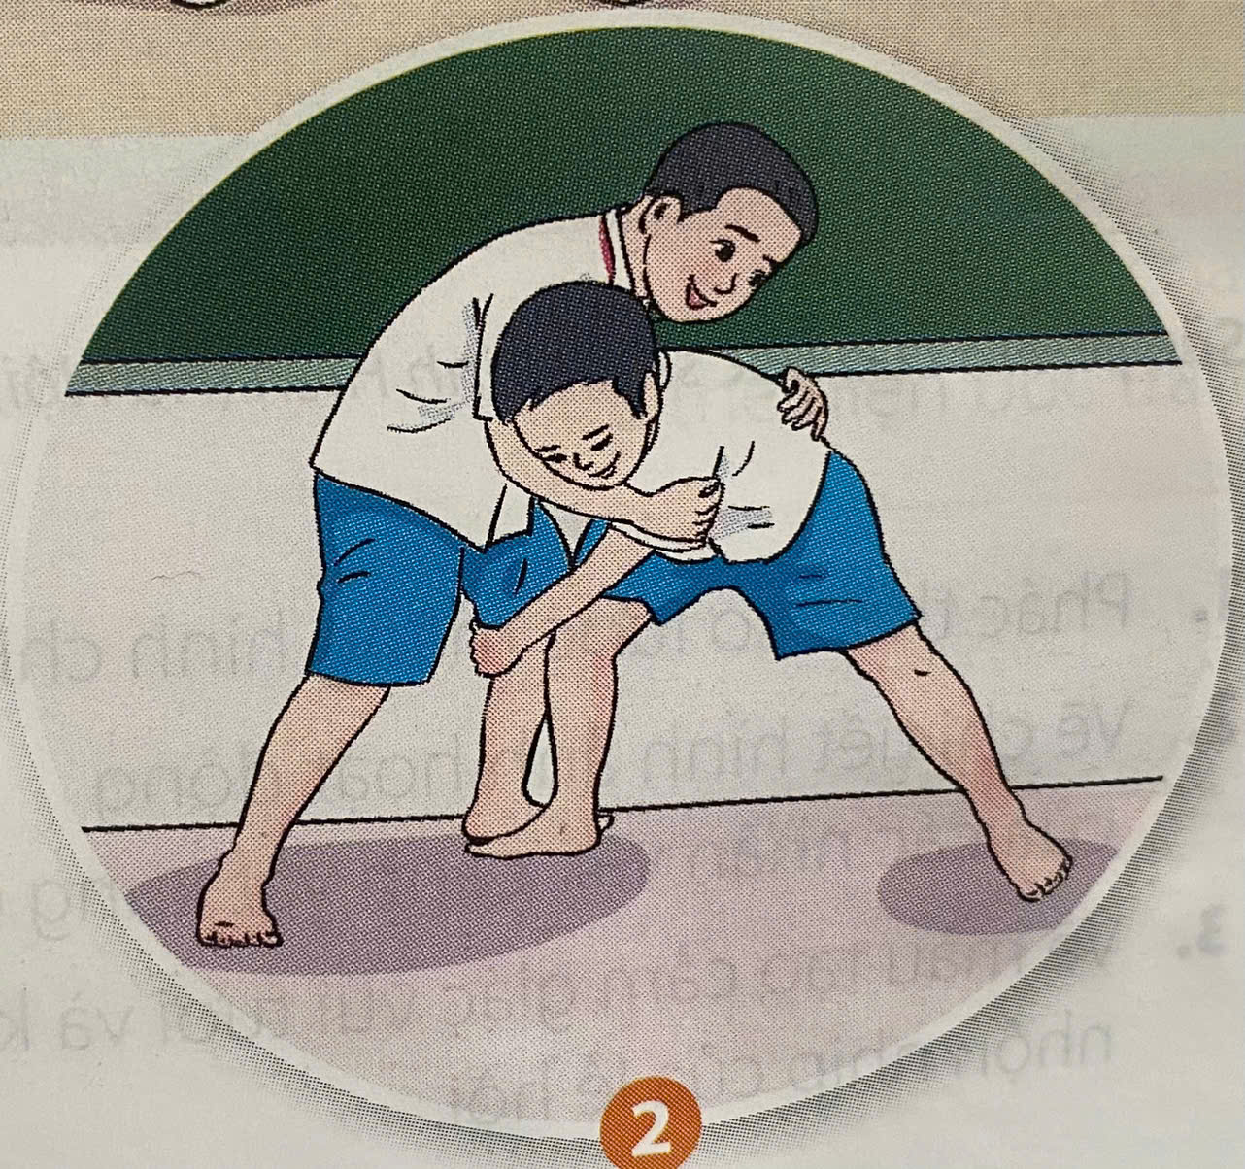
Tiết 21: Bài 4
HỘI XUÂN QUÊ HƯƠNG (Tiết 1)
I – Tạo dáng theo hoạt động của lễ hội
Nhớ lại các hoạt động trong Lễ hội, nêu tên lễ hội, nơi diễn ra các hoạt động trong lễ hội, nhớ lại các tư thế và cùng bạn thể hiện lại các tư thế đó

Slide 5
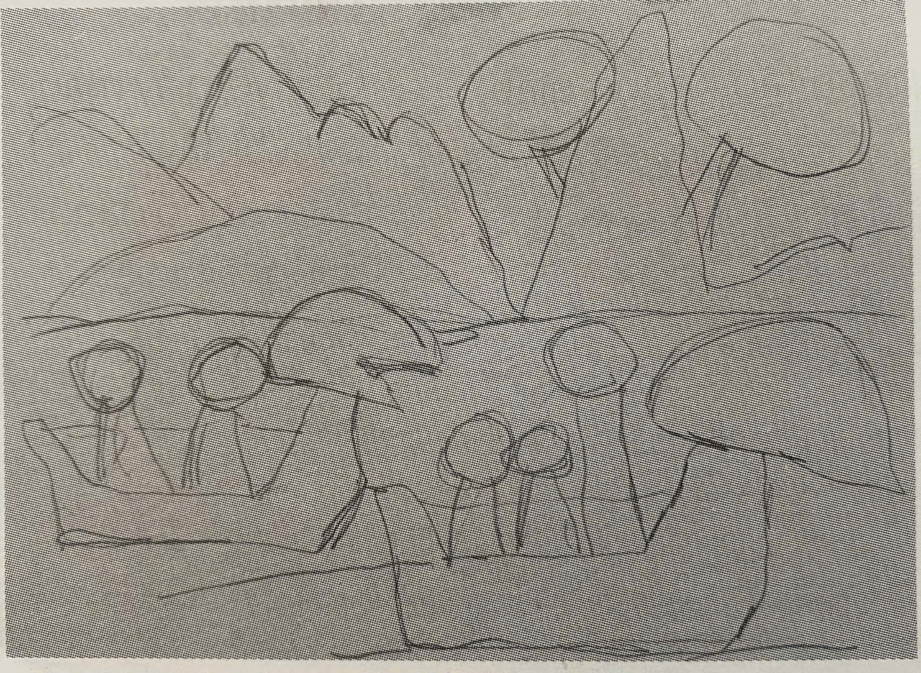
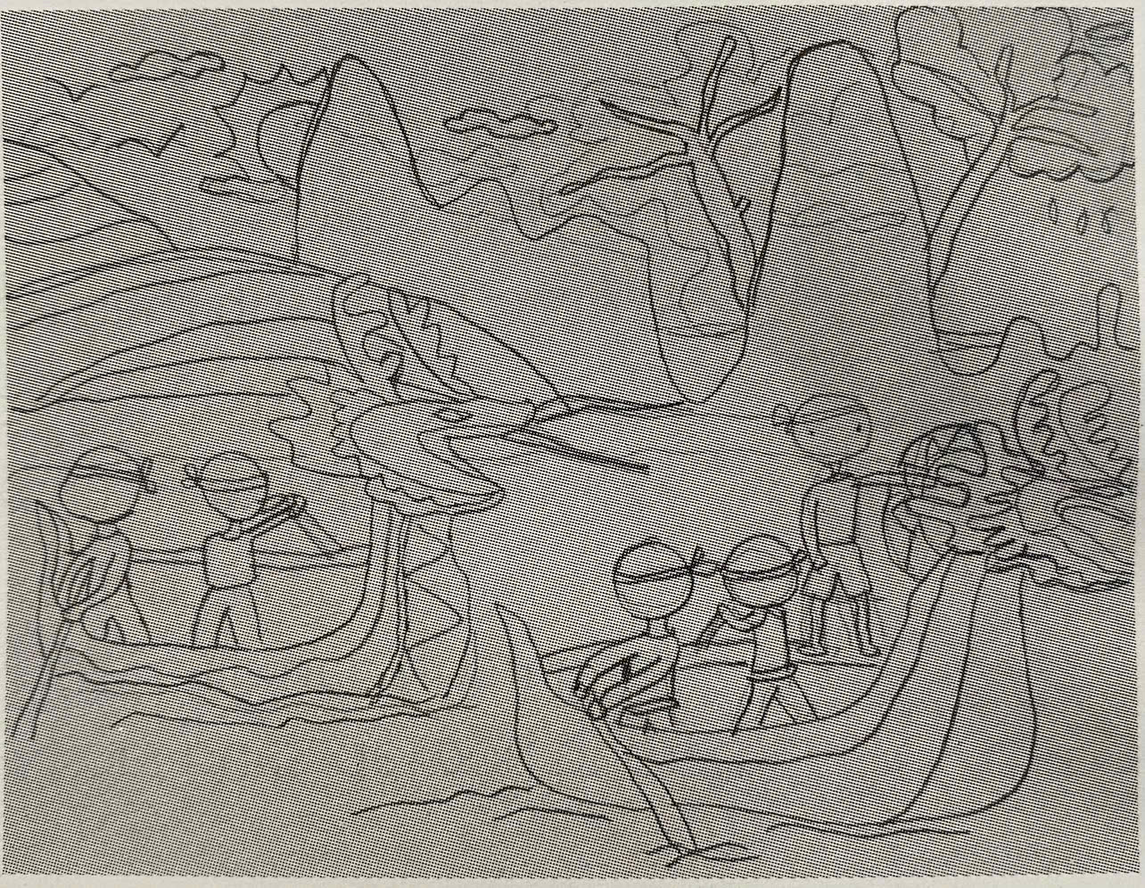
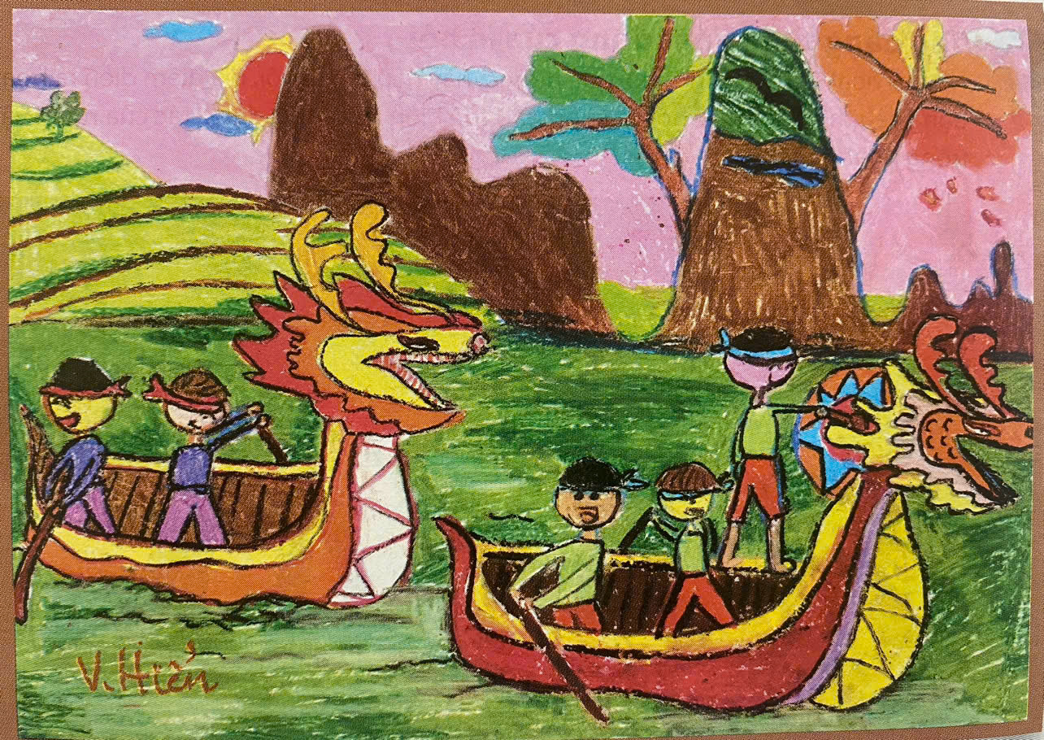
Tiết 21: Bài 4
HỘI XUÂN QUÊ HƯƠNG (Tiết 1)
II – Cách vẽ tranh theo đề tài Lễ hội quê hương
Bước 1:
Bước 2:
Bước 3:
Vẽ phác sơ lược mảng chính mảng phụ
Vẽ chi tiết hình ảnh nhân vật và cảnh vật
Vẽ màu hoàn thiện bài vẽ

Slide 6

Tiết 21: Bài 4
HỘI XUÂN QUÊ HƯƠNG (Tiết 1)
II – Cách vẽ tranh theo đề tài Lễ hội quê hương
Ghi nhớ
Kết hợp hình vẽ dáng người và cảnh vật với màu sắc tươi sáng trong tranh có thể diễn tả được không khí vui tươi, nhộn nhịp của lễ hội

Slide 7
Tiết 21: Bài 4
HỘI XUÂN QUÊ HƯƠNG (Tiết 1)
III – Tạo bức tranh đề tài Lễ hội quê hương
Bài tâp: Em hãy vẽ lại một số hoạt động tiêu biểu trong lễ hội quê em để tạo thành bức tranh với đề tài Lễ hội
Chất liệu màu nước, màu sáp, hoặc màu dạ…… trên giấy A4

Slide 8

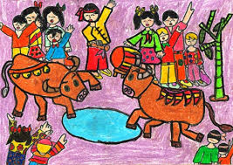
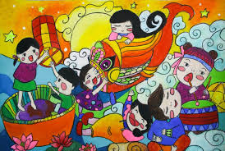
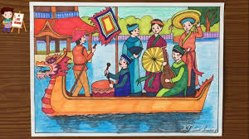

TỔNG KẾT
Nhận xét bài của các bạn
- Cách đặt bố cục của bạn đã cân đối và chặt chẽ chưa?
- Hình ảnh nhân vật đã phù hợp với nội dung chủ đề không?
- Hình ảnh nhân vật đã phù hợp với nội dung chủ đề không?
- Hình ảnh nhân vật đã phù hợp với nội dung chủ đề không?

Slide 9
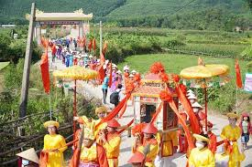
Dặn dò
Về nhà tiếp tục làm bài và hoàn thiện bài chuẩn bị cho tiết sau trưng bày sản phẩm
Chuẩn bị nội dung phần V của bài học

